Slide 1
Sino DB分布式课题
Done is better than Perfect!
20180815

Slide 2
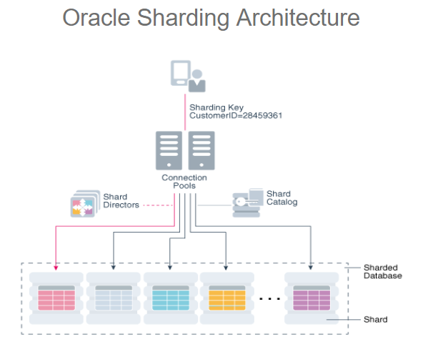
我们: SinoDB Sharding
在12.10xc1实现Shared-Nothing架构的水平扩展方案
优点：
应用层无感知
结合SDS或HDR可实现水平扩展和高可用
支持ACID和压缩
支持范围、哈希和表达式类型的ShardKey
缺点：
迁移、备份和维护更加复杂
JOIN表数量限制
优化器没有考虑本地和远程的差别(*)
通过Replication实现Shard，效率较低
Notes:
SHARD CATALOG和SHARD DIRECTOR

Slide 3
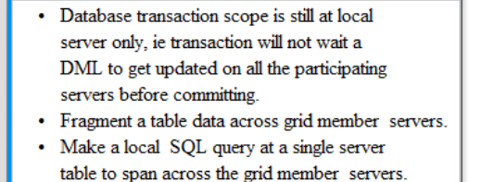
replication/grid、remote query和fragment/partition等Informix原有特性
工程实现相关问题
优点：
关键技术有经过规模商用验证
replication, remote query, fragment, PDQ已实现
在<10节点数基本已经验证可用和线性扩展
支持复杂查询和存储过程
缺点：
编码风格改变 CDR内的很多模块由IBM自主实现
模块和功能交织，改动可能影响其他功能
事务范围还是单机，没有实现3阶段提交协议
优化器没有考虑本地和远程的差别(*)
通过Replication实现Shard，效率较低
Notes:
SHARD CATALOG和SHARD DIRECTOR

Slide 4
推进自有的分布式需要解决的问题
业务场景：银行、保险等高可用强一致，还是互联网的高并发
整体思路：基于SHARD扩展和改进还是另起炉灶(类似TiDB和OceanBase)
硬件环境：初期5-10节点
测试用例：是否有客户联合实验室，可用非核心业务测试
Notes:
2017年双11秒级并发25.6万笔，Informix/SinoDB与之相比差一个数量级左右

Slide 5
方案调研：基于SHARD改进
业务场景：银行、保险等高可用强一致，还是互联网的高并发
整体思路：基于SHARD扩展和改进还是另起炉灶(类似TiDB和OceanBase)
硬件环境：初期5-10节点
测试用例：是否有客户联合实验室，可用非核心业务测试
Notes:
2017年双11秒级并发25.6万笔，Informix/SinoDB与之相比差一个数量级左右

